Slide 1


Segundo Semestre 2024
Laboratorio
Seminario de Sistemas 1
Clase 4

Slide 2

Agenda del día
  Dudas clase anterior
  Dudas práctica #1
  Aviso foro #4
  Notas DTT
  Exposiciones
  Almacenamiento en la nube
  Ejemplo práctico

Slide 3
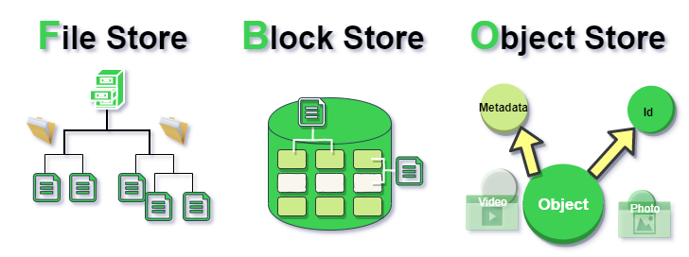
Almacenamiento en la nube

Slide 4

¿Qué es almacenamiento en la nube?
Es un modelo de almacenamiento de datos basado en redes de computadoras.
Ideado en los años 60's, donde los datos están alojados en espacios de almacenamiento virtualizados.
Funciona por medio de compañoas de alojamiento, quienes operan enormes centros de procesamiento de datos.

Slide 5
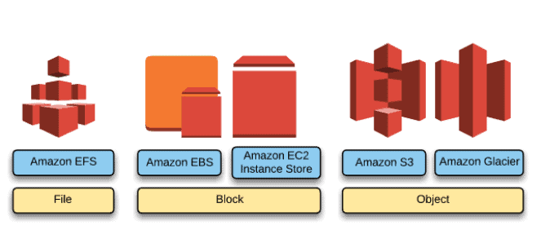
Servicios de almacenamiento en AWS

Slide 6
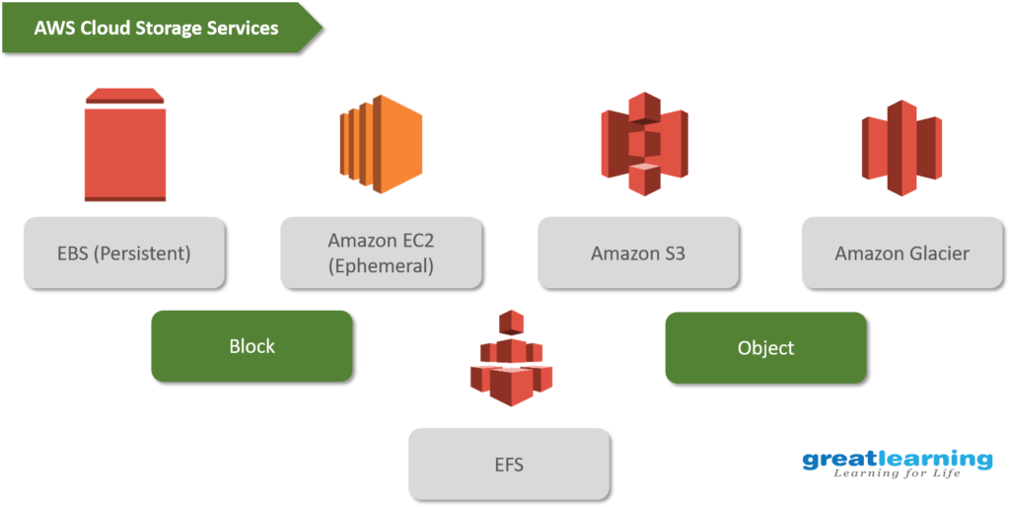
Servicios de almacenamiento en AWS

Slide 7

Amazon EFS

Slide 8

Amazon Elastic File System (EFS)
Amazon Elastic File System es un servicio de almacenamiento en la nube proporcionado por Amazon Web Services diseñado para proporcionar almacenamiento de archivos escalable, elástico, simultáneo con algunas restricciones, y cifrado para su uso con ambos servicios en la nube de AWS y recursos locales.

Slide 9
Características de Amazon EFS
Completamente administrado.
Alta disponibilidad y durabilidad.
Totalmente elástico y altamente escalable.
Tipos de almacenamiento.
Administración del ciclo de vida y organización inteligente por niveles.

Slide 10
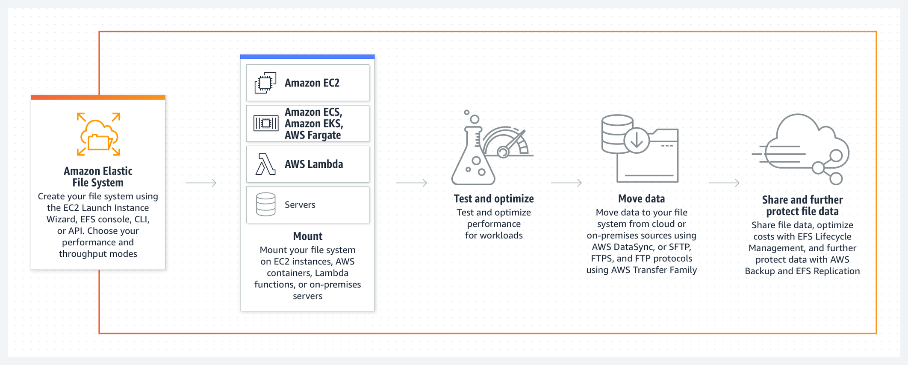

Slide 11


Slide 12
Amazon EBS

Slide 13
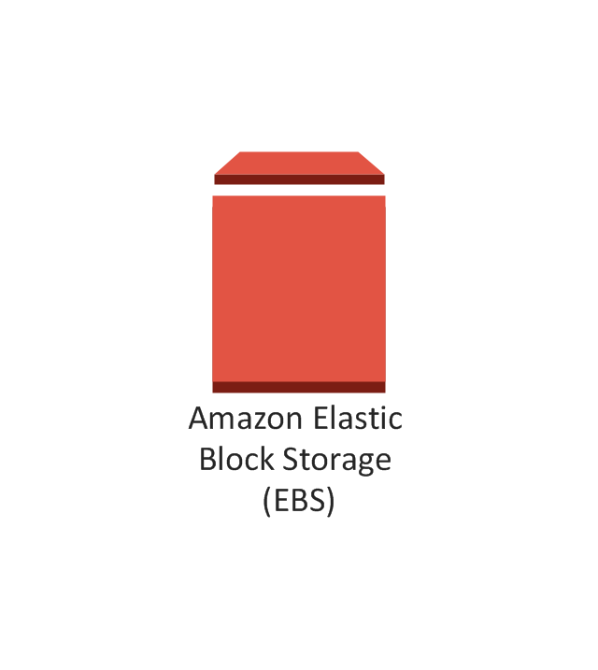
Amazon Elastic Block Store (EBS)
Amazon Elastic Block Store (EBS) es un servicio de almacenamiento de bloques escalable y de alto rendimiento ofrecido por Amazon Web Services (AWS). Proporciona volúmenes de almacenamiento persistente para instancias de Amazon EC2 (Elastic Compute Cloud), lo que permite a los usuarios almacenar datos de forma duradera y acceder a ellos de manera rápida y confiable.

Slide 14
Características de Amazon EBS
Persistencia
Alta disponibilidad y durabilidad.
Totalmente elástico y altamente escalable.
Instantáneas para copias de seguridad
Ofrece diferentes tipos de volumenes con opciones de rendimiento configurables

Slide 15
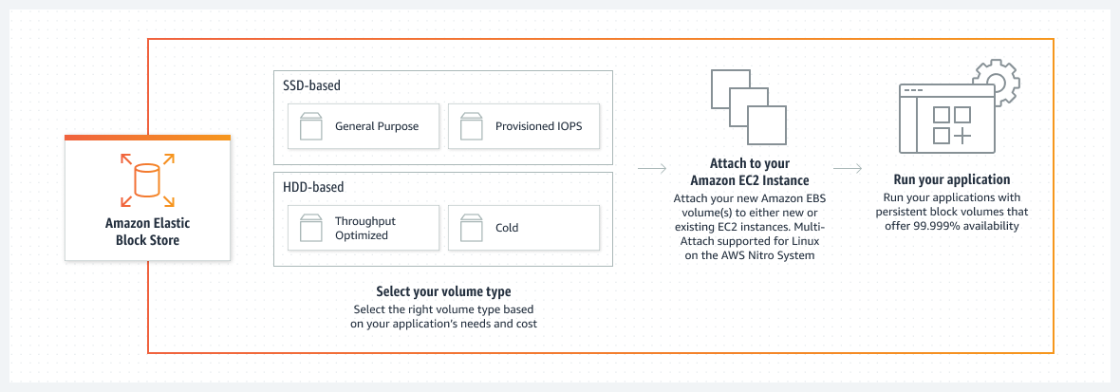

Slide 16
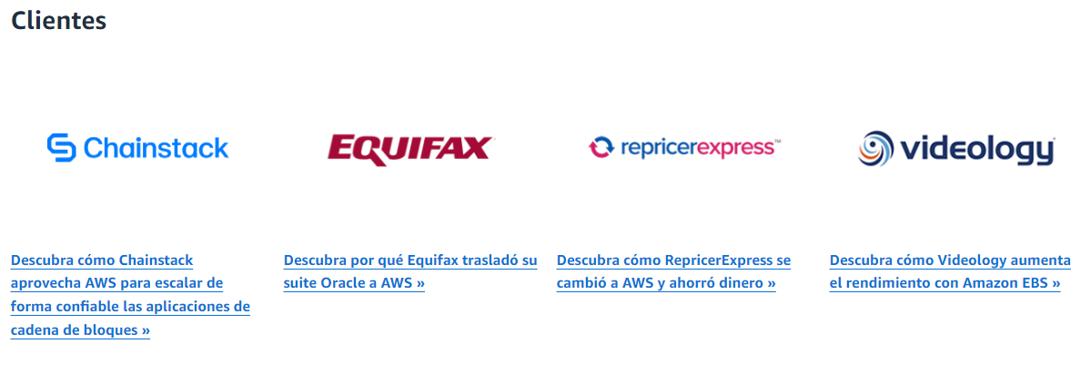

Slide 17
Amazon S3

Slide 18

Amazon Simple Storage Service (S3)
Amazon Simple Storage Service (Amazon S3) es un servicio de almacenamiento de objetos que ofrece escalabilidad, disponibilidad de datos, seguridad y rendimiento lideres en el sector.
Los objetos son almacenados en bucket y este tiene un nombre globalmente unico.

Slide 19
Características de Amazon S3
Rendimiento, escalabilidad y durabilidad
Variedad de clases de almacenamiento rentables.
Capacidades de seguridad, conformidad y auditoria
Servicio de almacenamiento en la nube con mayor nivel de soporte.
Administración del ciclo de vida y organización inteligente por niveles.

Slide 20
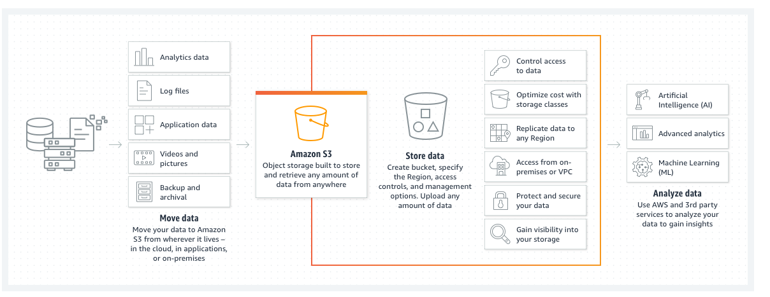

Slide 21


Slide 22
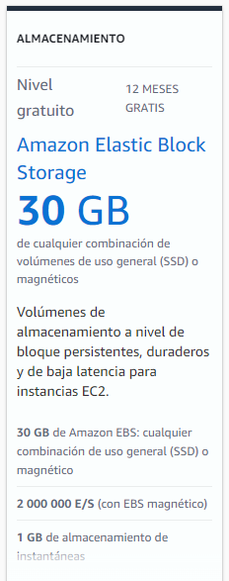
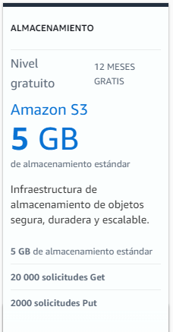
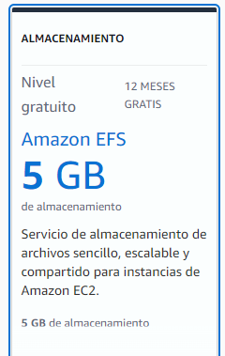

Capa gratuita

Slide 23
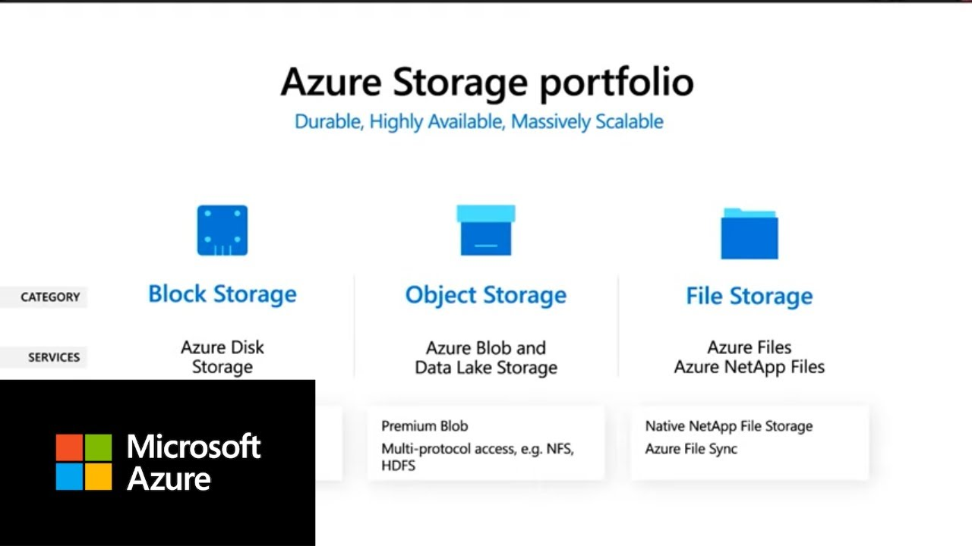
¿Que opciones ofrece Azure?

Slide 24
La diferencia entre ambas radica en su enfoque y funcionalidad: mientras que los servicios de bases de datos están orientados a la gestión y consultas de datos estructurados, Los servicios de almacenamiento están destinados la almacenamiento y recuperación de datos de cualquier tipo, estructurados o no estructurados.
Bases de datos
VS
almacenamiento en la nube

Slide 25
¿Dudas?

Slide 26
Ejemplo práctico

